Slide 1



UNIVERSIDAD DE LAS FUERZAS ARMADAS ESPE
PROYECTO:
GESTIÓN DE FIDEICOMISOS
Nrc: 29022
Grupo 03
Integrantes:
Kevin Andino - Luis Calle - Denisse Quishpe - Madellyn Tasipanta

Slide 2
ÍNDICE DE
CONTENIDOS
01
05
Contexto del Proyecto
Alcance Y Ideas A Defender
02
06
Roles de Trabajo
Resultados esperados
03
07
Introducción
Backlog y Diagramas de uso
04
08
Objetivos General y Específicos
Conclusión y recomendación

Slide 3
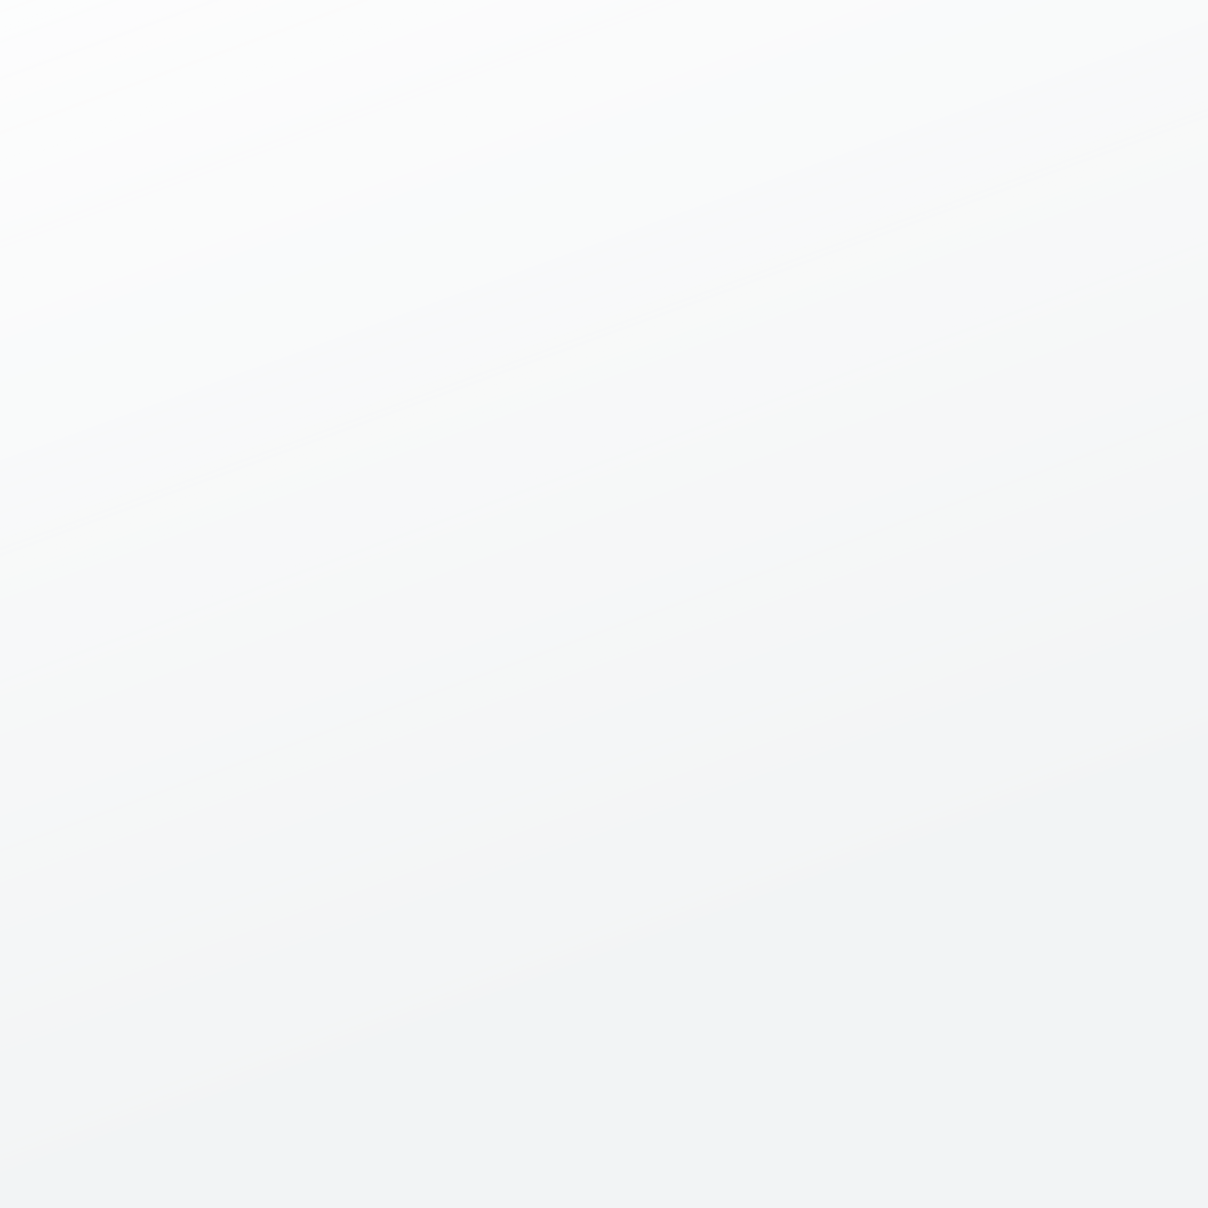
Contexto del Proyecto
FIDEVAL
RIESGO DE ERRORES
Empresa dedicada a la administración de fideicomisos y fondos de inversión, encargada de manejar contratos, datos de clientes y procesos internos.
El manejo manual puede generar pérdida de información, inconsistencias y retrasos en la elaboración y actualización de contratos.
GESTIÓN ACTUAL
SOLUCIÓN PROPUESTA
La información y los contratos se gestionan de forma manual o con herramientas separadas, lo que dificulta el control y seguimiento de los documentos.
Sistema centralizado para gestionar contratos y mejorar la eficiencia administrativa.

Slide 4
Roles del equipo
En el desarrollo de la aplicación para nuestro líder Product Owner (Tecnóloga Verónica Intriago), cada integrante del equipo tiene
un rol específico dentro del marco de trabajo ágil Scrum.
  Andino Kevin: Scrum Master, responsable de facilitar el proceso Scrum y apoyar al equipo para eliminar impedimentos.
  Quishpe Denisse: Analista, encargado de recopilar y analizar los requisitos del sistema.
  Calle Luis y Tasipanta Madellyn: Programadores, encargados del desarrollo y la implementación del código de la aplicación.

Slide 5

INTRODUCCIÓN
Fideval es una empresa dedicada a la administración de fideicomisos, encargada de gestionar información, contratos y procesos internos.
Debido al crecimiento de sus actividades, surge la necesidad de contar con un sistema que permita organizar y optimizar la gestión documental, mejorando la eficiencia y el control de la información.

Slide 6
OBJETIVO GENERAL
Desarrollar un sistema para la gestión de contratos de fideicomisos en FideVal, aplicando el marco de trabajo ágil SCRUM, optimizando la administración interna y generación de contratos y reportes.

Slide 7
OBJETIVOS ESPECÍFICO
  Realizar la matriz de historias de usuario para la identificación de requisito funcionales y no funcionales
  Realizar casos de pruebas y reporte de errores para el control y correcto funcionamiento del sistema.
  Desarrollar un sistema que permita crear, editar y guardar contratos, facilitando la gestión eficiente de la información dentro del sistema.

Slide 8
ALCANCE
  El sistema almacenará información básica de los contratos fiduciarios y sus participantes.
  Permitirá crear y generar contratos utilizando plantillas oficiales.
  Los administradores y asistentes podrán consultar, editar y actualizar los registros existentes.

Slide 9

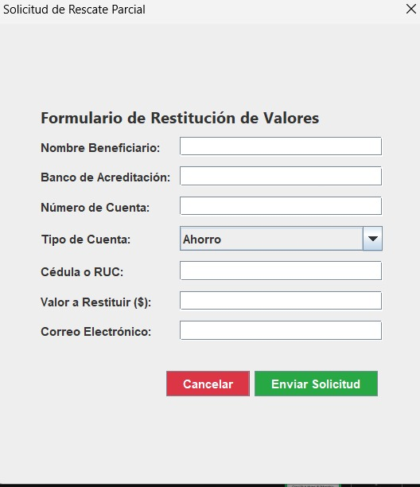
IDEAS A DEFENDER
Soportado sobre una arquitectura modular y escalable, el sistema consolida la seguridad mediante autenticación robusta y asegura la estandarización legal con formularios institucionales validados. A nivel operativo, optimiza la gestión a través de búsqueda multinivel y control de versiones, garantizando la integridad de datos y la interoperabilidad mediante la exportación automática a formatos estándar.

Slide 10
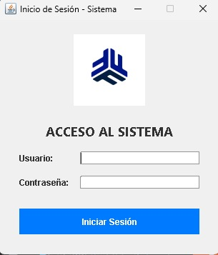

RESULTADOS ESPERADOS
La implementación operativa de los ocho requerimientos funcionales optimizará la eficiencia en un 75%, centralizando la gestión documental mediante identificadores únicos y una arquitectura de seguridad robusta. Se garantizará la estandarización legal y la trazabilidad de datos a través de formularios institucionales diferenciados y un estricto control de versiones. Finalmente, la solución asegurará la accesibilidad y el cumplimiento normativo mediante herramientas de búsqueda avanzada y exportación automática.

Slide 11
MARCO DE TRABAJO 5W+2H
¿POR QUÉ? | ¿QUÉ? | ¿CUÁNDO? | ¿QUIÉN? | ¿CÓMO? | % DE CUMPLIMIENTO | ¿CUÁNTO?
El sistema permitirá a FideVAL centralizar la gestión de contratos fiduciarios, reduciendo tiempos operativos mediante automatización de procesos de validación, búsqueda y generación documental, garantizando integridad de datos y cumplimiento de estándares legales institucionales. | Soportado sobre una arquitectura modular, el sistema consolida la seguridad y estandarización legal con formularios validados. Optimiza la gestión mediante búsqueda multinivel, control de versiones y asegura la interoperabilidad con exportación automática. | OCTUBRE - FEBRERO | KEVIN ANDINO LUIS CALLE DENISSE QUISHPE MADELLYN TASIPANTA | Aplicación del marco ágil SCRUM 3 fases (Sprints): 1. Seguridad y Autenticación. 2. Gestión de Contratos (CRUD). 3. Reportes y Persistencia. | 100% | $2996,295

Slide 12
BACKLOG
El backlog del proyecto reúne los requisitos principales para la construcción del sistema de gestión de contratos de fideicomisos. La planificación está organizada en Sprints, y cada requisito posee prioridad alta, dado que forma parte del núcleo funcional del sistema.
Sprint 1
Sprint 2
Sprint 3
Sprint 4
En este sprint se implementan las funciones básicas que permiten al administrador ingresar al sistema y gestionar su perfil.
Este sprint incorpora la funcionalidad base del sistema: el ingreso y administración de contratos.
Implementa el ciclo completo de vida de los contratos mediante la persistencia en MongoDB (guardar permanentemente), y exportar los documentos como archivos en formato PDF o Excel con vistas previas antes de descargar.
Proporciona funcionalidad para actualizar las credenciales de acceso al sistema, permitiendo cambiar tanto el nombre de usuario como la contraseña mediante un proceso seguro que valida la contraseña actual

Slide 13
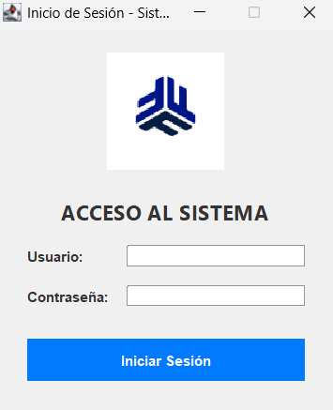
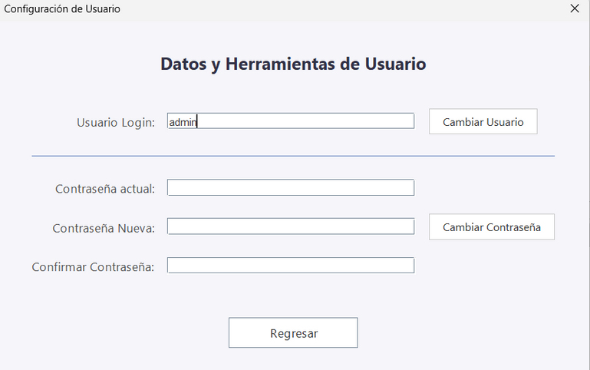
SPRINT 1 – ACCESO Y GESTIÓN BÁSICA DEL USUARIO
REQ001 – AUTENTICACIÓN DEL ADMINISTRADOR
  Desarrollo del login.
  Garantiza acceso seguro y controlado
REQ002 – REVISIÓN Y EDICIÓN DEL PERFIL DE USUARIO
  Módulo para visualizar y actualizar datos del usuario.
  Permite mantener información coherente y actualizada.

Slide 14
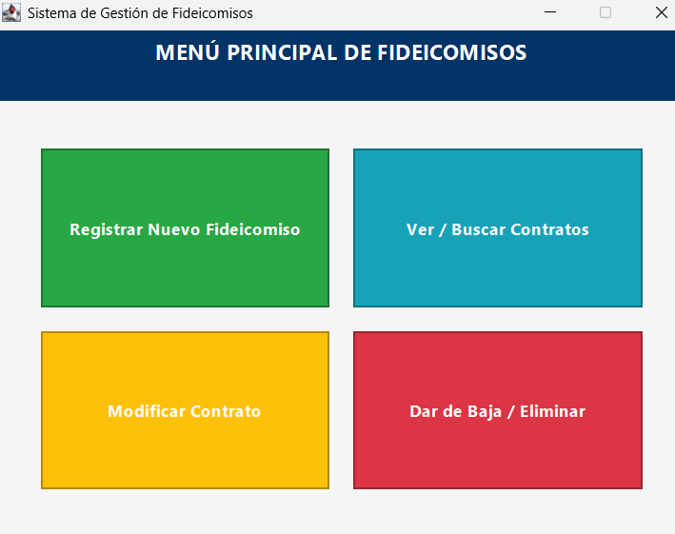
SPRINT 2 – GESTIÓN COMPLETA DE CONTRATOS
REQ003 – INGRESO DE DATOS DEL CONTRATO
Captura de información en formulario estructurado.
REQ004 – BÚSQUEDA DE CONTRATOS
Permite localizar contratos específicos mediante filtros.
REQ005 – MODIFICACIÓN DE CONTRATOS
Se habilita la edición de contratos ya registrados.
REQ006 – ELIMINACIÓN DE CONTRATOS
Facilita depurar información removiendo contratos innecesarios.

Slide 15
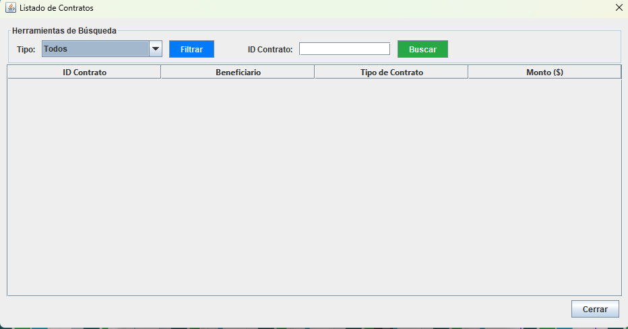
SPRINT 3 – PERSISTENCIA Y GENERACIÓN DE REPORTES
REQ007 – GUARDAR CONTRATOS
Guardar contratos dentro del sistema
REQ008 – EXPORTAR CONTRATOS
Exportar el contrato en diferentes formatos

Slide 16
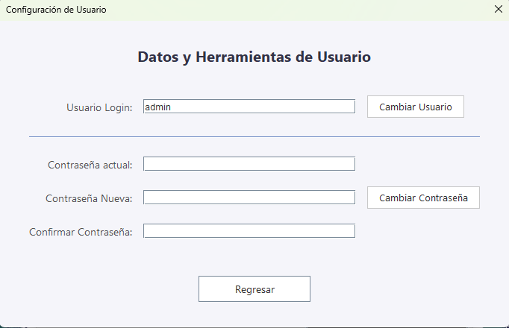
SPRINT 4 – SEGURIDAD Y GESTIÓN DE CREDENCIALES
REQ009 – VENCIMIENTO Y RENOVACIÓN OBLIGATORIA DE CONTRASEÑA
Controlar el tiempo de uso de las contraseñas del usuario

Slide 17
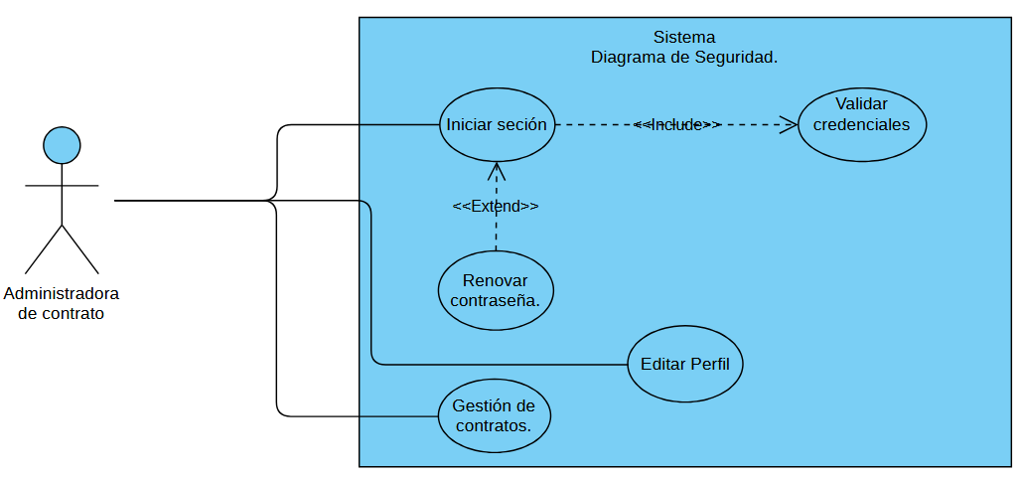
DIAGRAMA DE CASOS DE USO

Slide 18
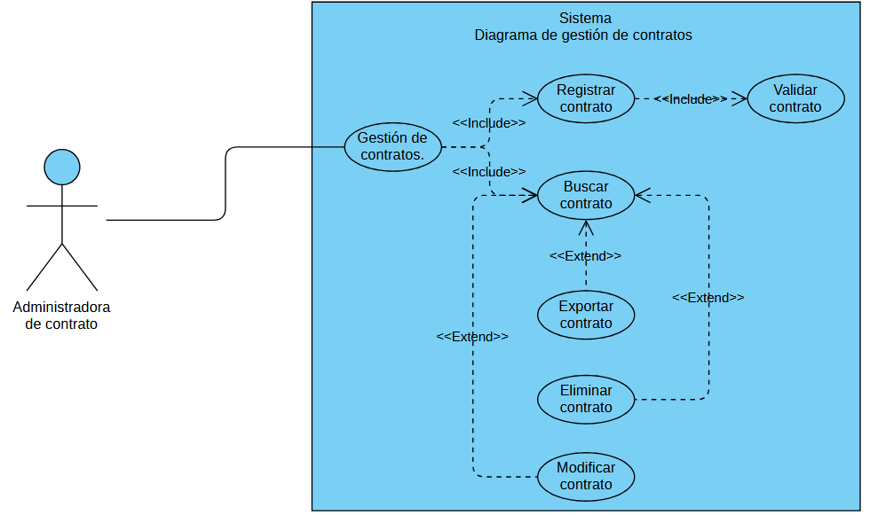
DIAGRAMA DE CASOS DE USO

Slide 19
CONCLUSIONES Y
RECOMENDACIONES FINALES
1
Seguridad Integral: El sistema garantiza la protección de datos financieros mediante un módulo de autenticación robusto que incluye políticas de bloqueo por intentos fallidos y la renovación obligatoria de contraseñas cada 30 días.
2
Gestión Eficiente del Ciclo de Vida: El software centraliza con éxito todas las operaciones de los fideicomisos (crear, leer, actualizar y eliminar), permitiendo además la generación de documentos legales en formato PDF de manera automatizada y precisa.

Slide 20
CONCLUSIONES Y
RECOMENDACIONES
Capacitación en Manejo de Datos: Se recomienda instruir a los usuarios sobre la irreversibilidad de la función de eliminación, ya que el sistema no posee una "papelera de reciclaje" y el borrado de registros es permanente.
3
Optimización de Hardware: Para asegurar un rendimiento fluido de la base de datos y la interfaz, es ideal que las estaciones de trabajo cuenten con al menos 8 GB de RAM y un procesador Intel Core i5 o superior.
4

Slide 21
GRACIAS

Slide 22
ENLACES A DOCUMENTOS
Kanban:
Backlog:
Manual de usuario:
Caja Blanca:
Caja Negra:

Slide 23


LINKS DEL CONFLUENCE Y DEL JIRA
LINKS DE HISTORIA DE USUARIO
LINK DE TODOS LOS
VIDEOS

Slide 24



































PÁGINA DE RECURSOS

